Slide 1

DS Talk_쪽지 조직도 전체 발송

Slide 2
spec
요건
조직도 우클릭 선택 해당 조직 하단의 모든 인원에게 쪽지 발송기능 추가(PC에서만 기능제공)
내용
조직도 선택
발송하고자 하는 최 상단의 조직을 선택한다
마우스 우측 버튼을 누른다
쪽지 발송을 선택한다
쪽지 보내기
수신자는 선택된 조직으로 고정된다
필요한 내용을 기입한 후 쪽지 보내기를 한다
3. 과부하 대응
메시지 폭주 관련 기능 제약
최상단 회사 선택 쪽지 전송시
과부하 방지를 위한 시간 튜닝을 고려하여야 한다

Slide 3
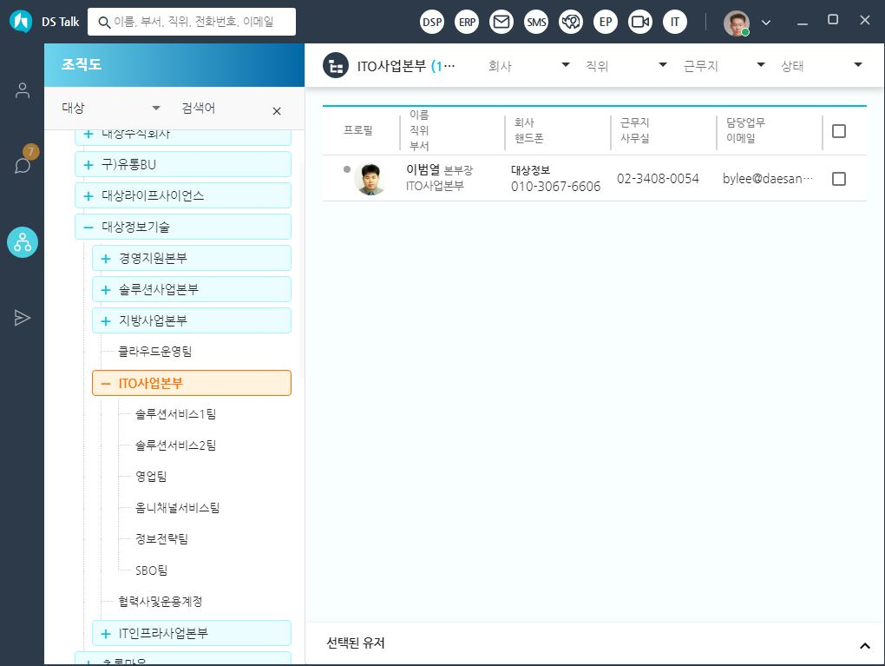
DS Talk
[PC] 조직도 > 쪽지 송부할 최상단 조직 선택
1단계 : 쪽지 송부할 상단 조직선택
상단 조직 선택

Slide 4
DS Talk
[PC] 조직도 > 조직선택 > 마우스 우측버튼 선택 > 쪽지 보내기 선택
2단계 : 마우스 우측버튼 눌러 쪽지 전송 선택
쪽지 보내기 선택
쪽지 보내기

Slide 5
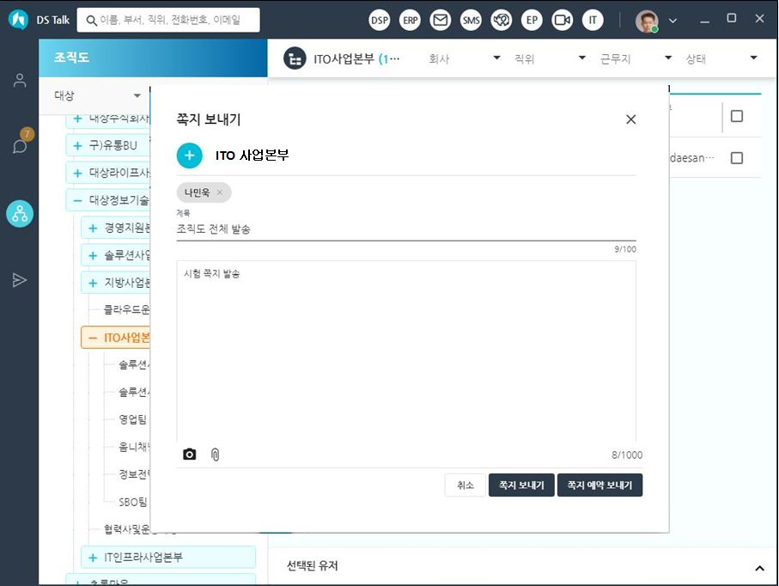
DS Talk
[PC] 조직도 > 조직선택 > 마우스 우측버튼 선택 > 쪽지 보내기 선택 > 쪽지 내용 기입 > 쪽지 보내기 선택
3단계 : 쪽지 내용 입력 및 쪽지 보내기
쪽지 보내기 선택
서버에서 해당 조직 및 하단 조직 인원 정보를
자동 검색하여 쪽지를 전송한다

Slide 6
전제 : 모바일은 수정 없음
기능 제약 무관(발신 기록의 조직이름 불가시 1인 대표자 임의로 기입가능
수신자 읽음 확인 기능 미출력 무관)
미고려된 문제점

Slide 7
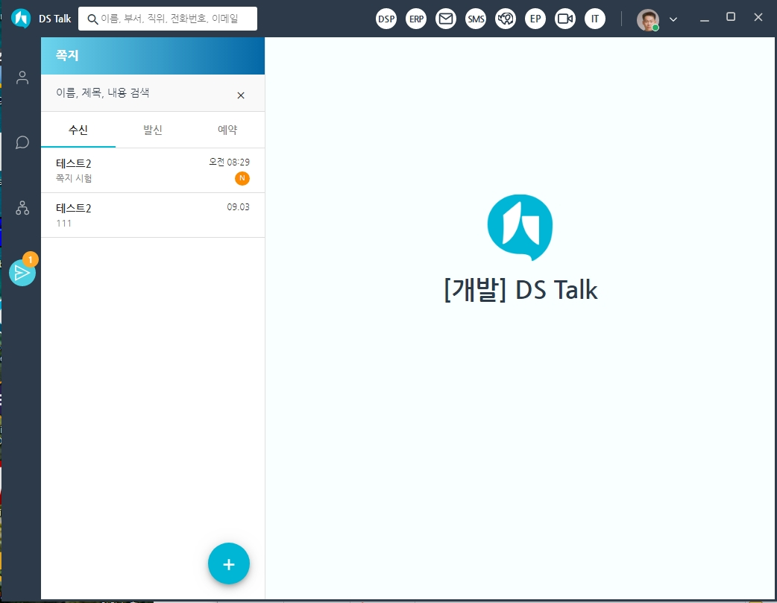
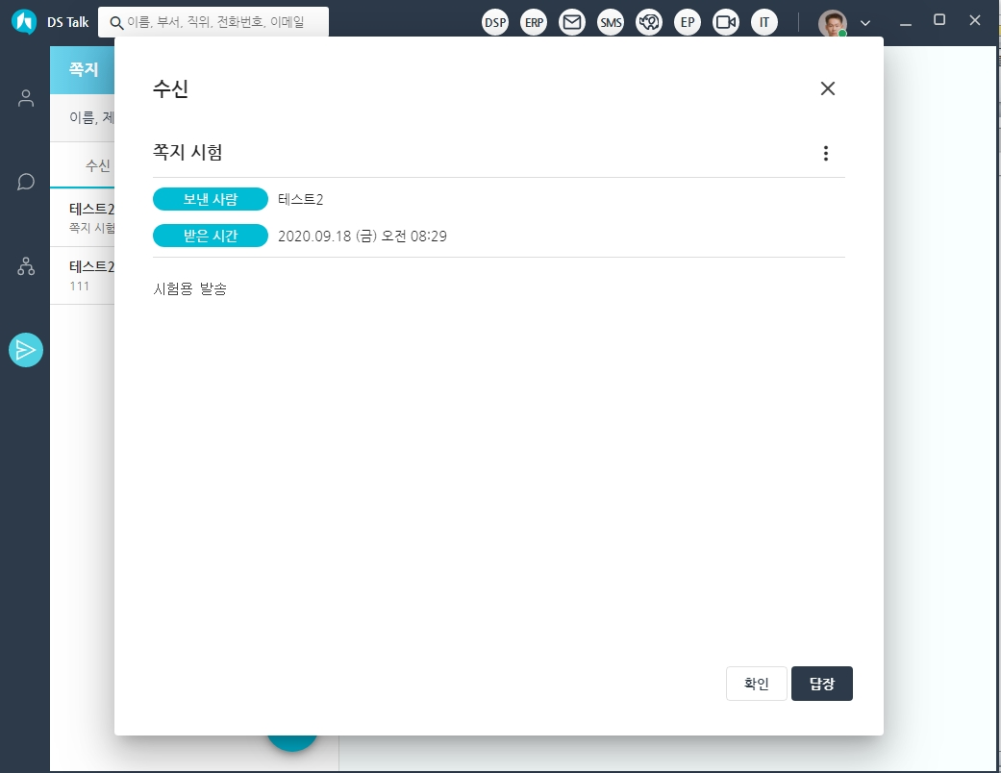
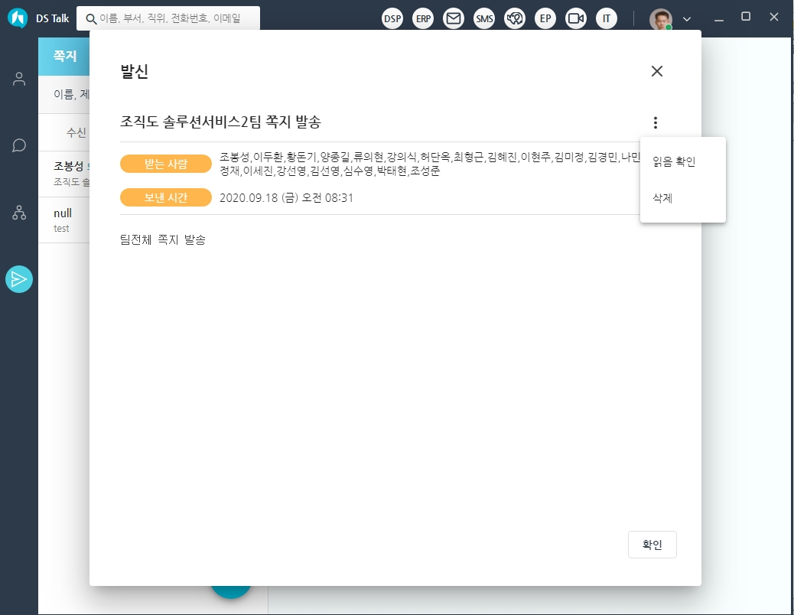
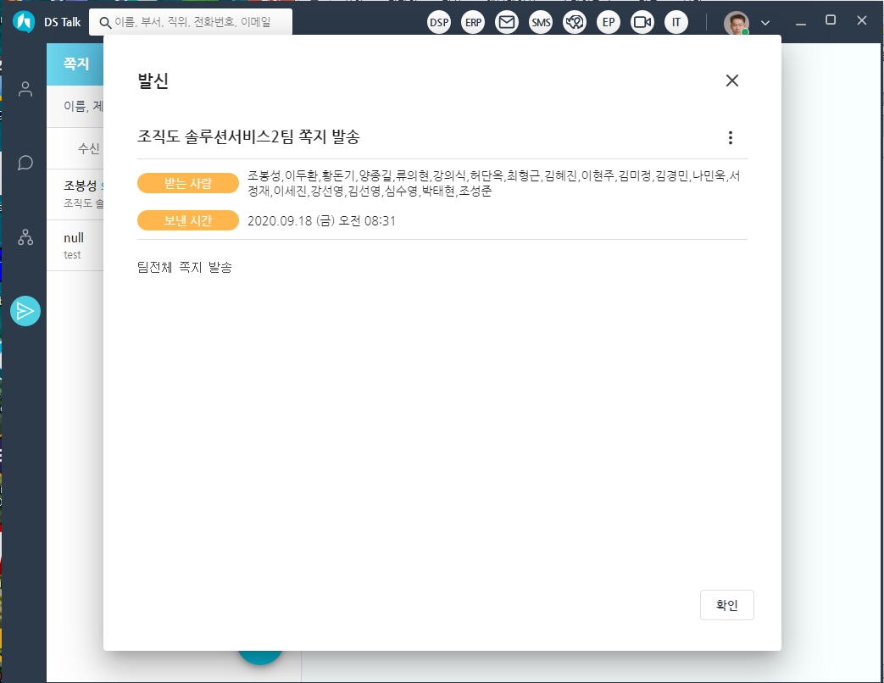
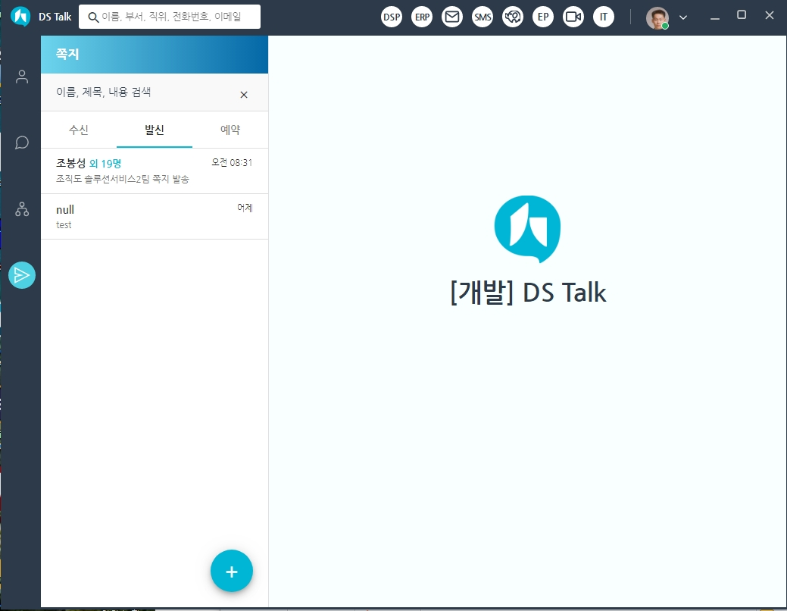
수신 조회
발신 조회
발는사람 조직명 or 수신자 대표 1명
읽음확인 수신자 대표 1명 or 미표시
발신시 조직명 or 수신자 대표 1명

Slide 8
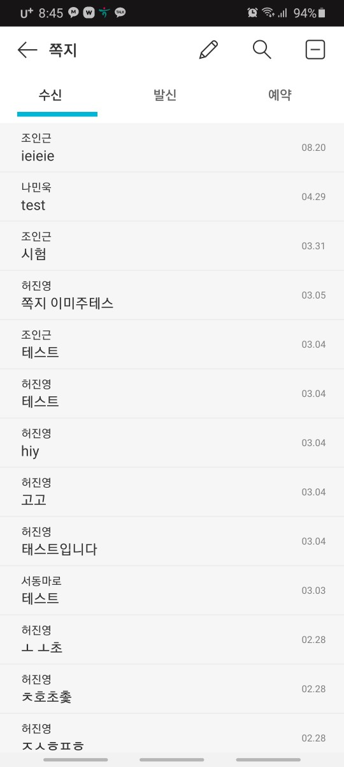
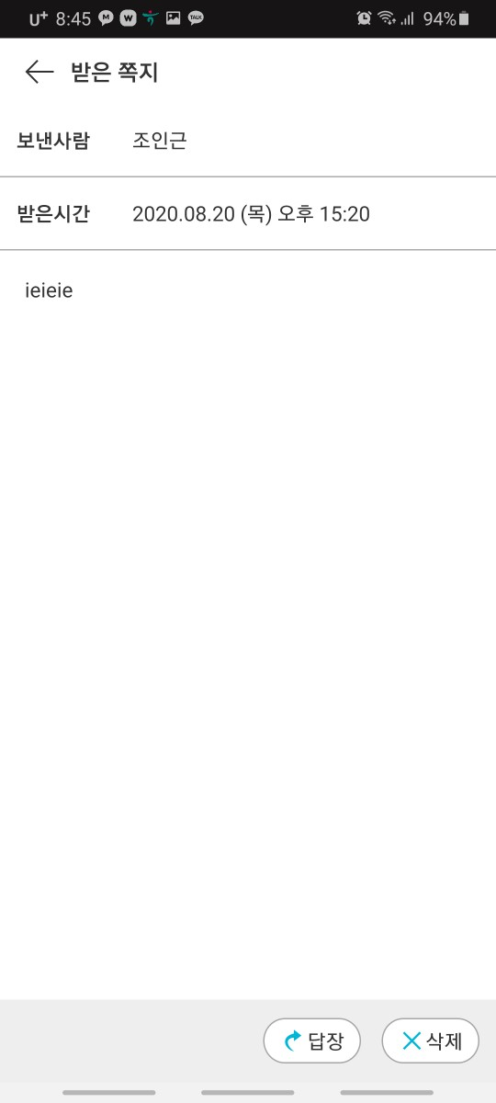
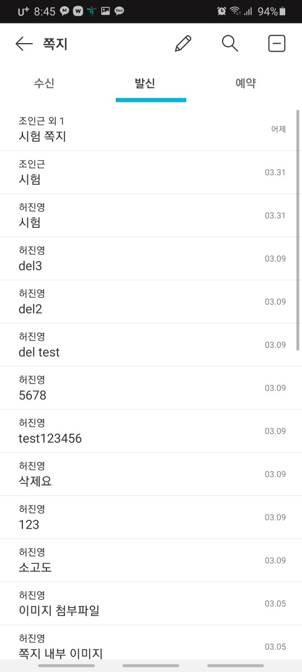
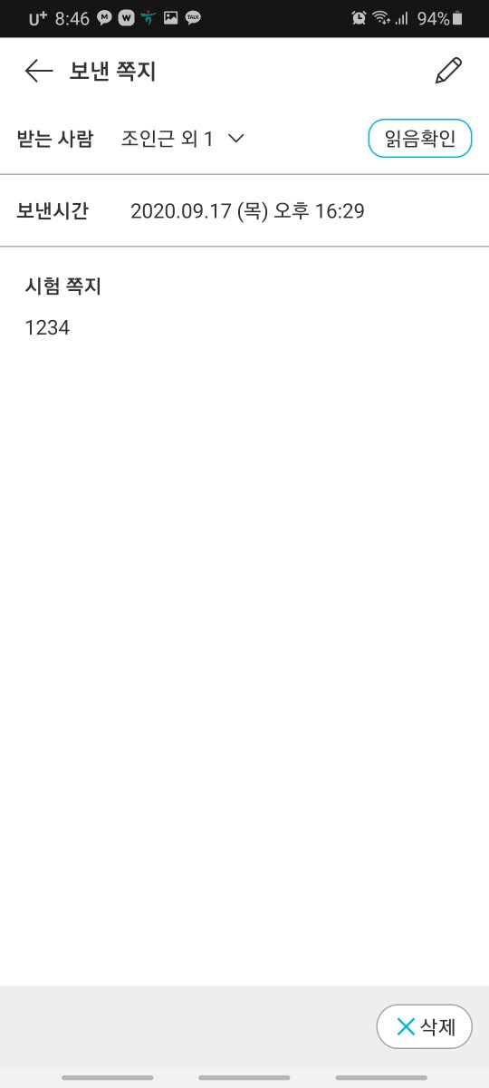
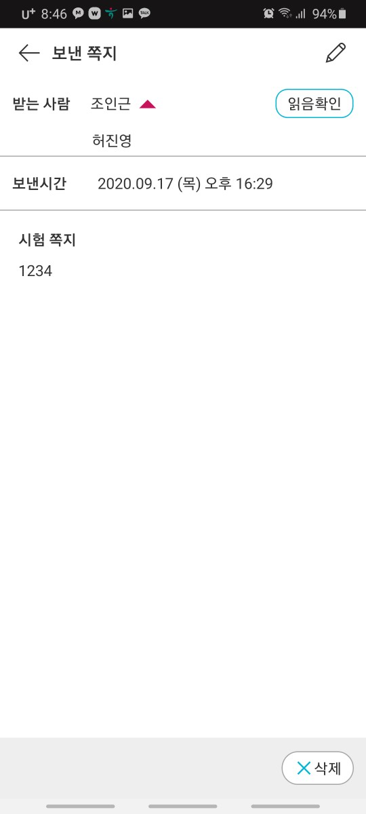
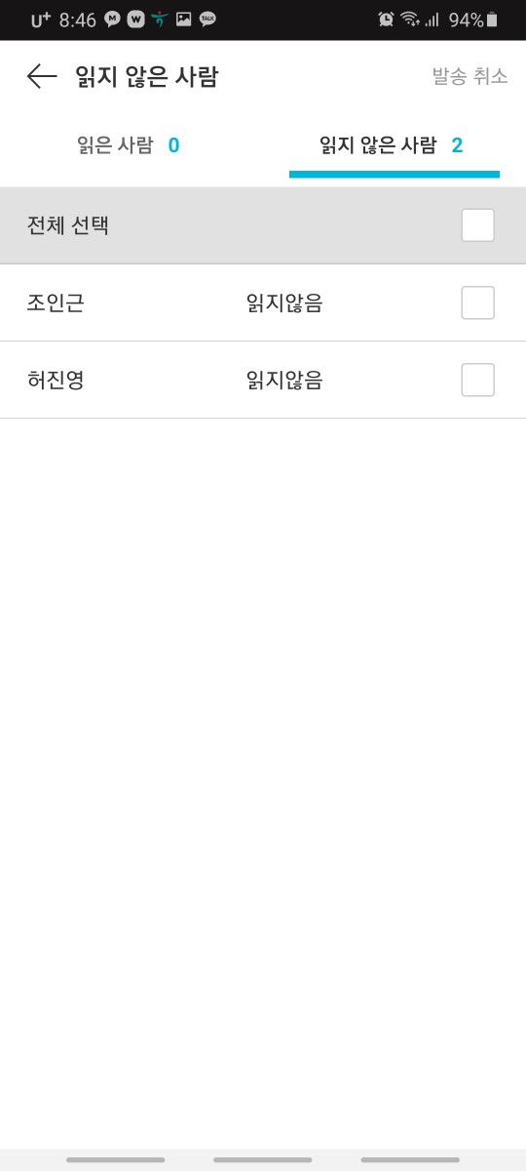
수신 조회
발신시 조직명 or 수신자 대표 1명
발는사람 조직명 or 수신자 대표 1명
발신 조회
읽음확인 수신자 대표 1명 or 미표시

